Slide 1
Caracterización de fotomultiplicadores de silicio (SiPM) para un misión espacial
Tomás Ferreira Chase
Lucas Finazzi

Slide 2
Proyecto LabOStat

Slide 3
Diseño experimental: Encapsulado Oscuro
Configuración más oscura que la cámara disponible en Labo6
Corriente oscura de ~2uA (30V) a temperatura ambiente

Slide 4
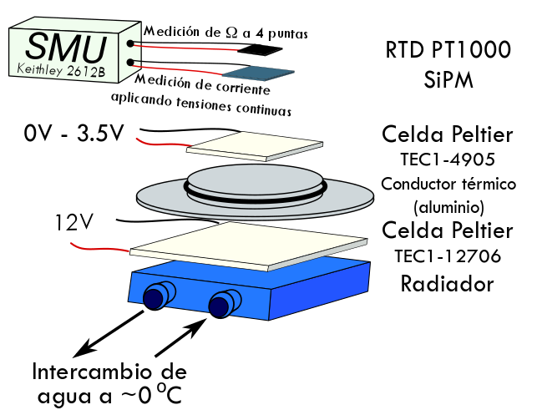
Diseño experimental

Slide 5
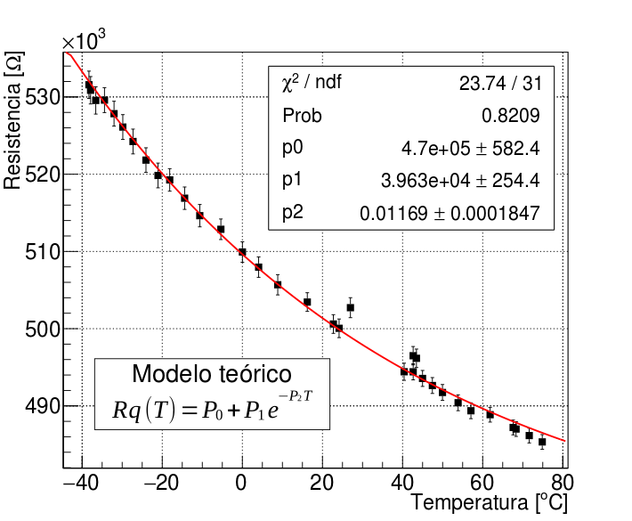
Resistencia de Quenching

Slide 6
Corriente Oscura

Slide 7
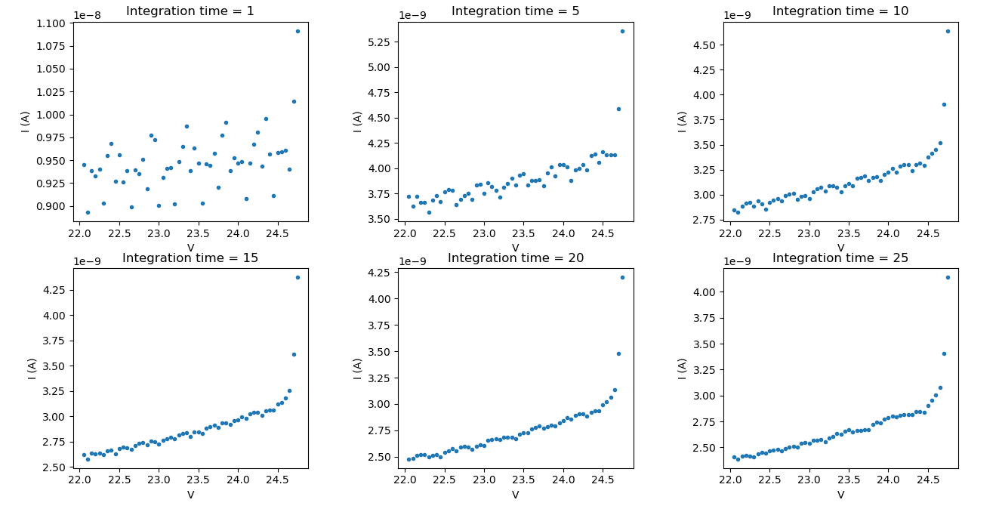
Voltaje de Ruptura

Slide 8
Experimentos a futuro
Estudiar en temperatura la respuesta del SiPM al ser iluminado con un led.
Estudiar en temperatura la estabilidad en la corriente del SiPM al ser iluminado con un led tenue.

Slide 9
Conclusiones
Se midió la resistencia de quenching en función de la temperatura y se observó un carácter exponencial.
Se midió la corriente oscura y...

